Slide 1
Psykologiens tre paradigmer
Menneskesyn
Og metoder

Slide 2
3 paradigmer*
*Samlet sæt af anskuelser og normer der ligger bagved og bestemmer de fremherskende teorier og metoder inden for et bestemt (videnskabeligt) område (DDO)
Det naturvidenskabelige paradigme
Det humanistiske paradigme
Det samfundsvidenskabelige paradigme

Slide 3
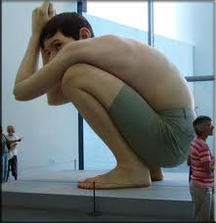
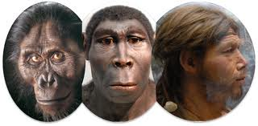
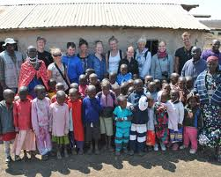
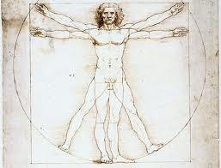
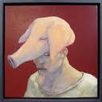
Menneskesyn
Hvad er et menneske?
Fortolkning, opfattelse, perception → forskelligt i de 3 paradigmer

Slide 4

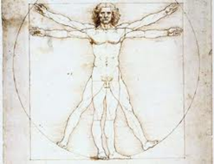
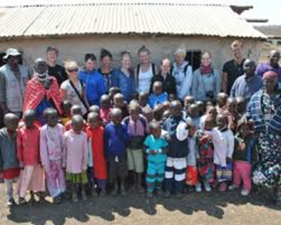
Tre paradigmer og menneskesyn
Paradigmer
Menneskesyn
Det naturvidenskabelige paradigme
Det humanistiske paradigme
Det samfundsvidenskabelige paradigme
Mennesket er et biologisk væsen
Mennesket er et bevidst individ med hensigter og motiver
Mennesket er et socialt væsen

Slide 5
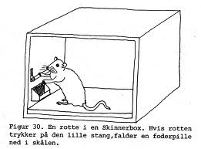


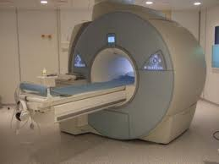


Metode
Hvordan undersøger du?
Hvordan beskriver du?

Slide 6



Menneskesyn og undersøgelsernes empiri
Menneskesyn
Empiri (‘materiale’)
Mennesket er et biologisk væsen (evolutionær psyk., behaviorisme, kognitiv psyk.)
Mennesket er et bevidst individ med hensigter og motiver (psykoanalysen og eksistentiel og humanistisk psykologi)
Mennesket er et socialt væsen (socialpsykologi)
Adfærd (fx handlinger og tanker) og fysiske fænomener (fx hjernescanninger) undersøges
Hensigter og motiver inde i mennesket undersøges
Samspil mellem mennesker i grupper og samfund undersøges

Slide 7
1. Naturvidenskabelig metode (undersøgelse af empiri)
Empiri
Metoder
Adfærd (fx handlinger og tanker) og fysiske fænomener (fx hjernescanninger) undersøges/måles
Dyr og menneskers ydre synlige adfærd undersøges, fx symptomer, tanker, handlinger
Kvantitative – hårde data
Eksperiment
Observation
Tværsnits- og længdesnitsundersøgelse
Test
Korrelationsstudier (hypotese om sammenhæng ml. fx tv-vold og voldelig adfærd/børn)

Slide 8

2. Humanistisk metode (undersøgelse af empiri)
Empiri
Metoder
Hensigter og motiver undersøges
Fokus på individets indre verden: oplevelser, tanker, følelser, drømme, reaktioner, coping, forsvarsmekanismer etc.
Kvalitative – bløde data
Hermeneutisk metode (fortolke)
Interview
Casestudier (ved hjælp af observation, interview og skriftlige kilder)

Slide 9
3. Samfundsvidenskabelig metode (undersøgelse af empiri)
Empiri
Metoder
Familier
Grupper
Foreninger
Etniske grupper
Samfund
Repræsentativt udsnit
Afspejler målgruppen m.h.t. køn, alder, uddannelse o.a.
Kvantitative – hårde data:
Spørgeskema
Arkivstudier
Kvalitative – bløde data
Åbent ustruktureret interview

Slide 10
Reliabilitet og validitet
Reliabilitet – pålidelighed og nøjagtighed
Validitet – gyldighed – eller mangel på samme
Hvor præcist er metoden beskrevet?
Kan metoden gentages af andre under de samme omstændigheder og give samme resultat?
Hvor systematisk er fremgangsmåden?
Hvor repræsentativ er den?
(hvem, hvor mange, kontekst)
Fremgangsmåden
Måske er metoden så tilpas nøjagtig og pålidelig at vi får det samme resultat hver gang vi måler, MEN alligevel måler vi måske ikke det vi regner med at måle.
Vi tror fx vi måler sammenhæng mellem belysning og arbejdseffektivitet. Effektiviteten stiger – men ikke på grund af den nye belysning (Western Electric-forsøgene i 1920’erne). Arbejdsmotivationen viste sig at stige p.g.a. forskernes interesse for arbejdsgruppen! (=bias/fejlkilde)
Vi kan måle og tælle op i det uendelige uden at vores resultater er valide hvis vi ikke har de rigtige hypoteser, eller hvis vi ikke er kritiske over for vores egne hypoteser og metoder. Viden og overblik er derfor også vigtig.
Forskerens kritiske sans vedrørende problemformulering – hypotese – er vigtig for metodens validitet

Slide 11
Stanley Milgram ”Lydighedens dilemma”
Socialpsykologisk eksperiment der fører frem til teorien om lydighed over for autoriteter i situationer der sætter individet under pres
Høj reliabilitet
Validitet
Repræsentativitet: Første forsøg: 40 mænd (antal) fra forskellige samfundslag (social fordeling). Senere gentaget med kvinder (køn) med samme resultat (nu generaliserbarhed for begge køn og afvist fordom om at kvinder ville sige fra før mænd).
Senere gentaget med ændring af design (kontrolforsøg), hvilket indkredser den endelige konklusion. Fx opdages at afstand til autoriteten → ændret adfærd (mindre lydighed)
Design: Nøjagtighed, præcision, ændringer af design (kontrolforsøg), grundighed.
Gentagelser: med samme resultat frem til 1999, også tværkulturelt.
I princippet høj. Men i 2012…
http://videnskab.dk/kultur-samfund/forskere-angriber-klassisk-psykologi-eksperiment
Video: Mennesker adlyder ikke autoriteter blindt. Men vi kan foretage onde gerninger, hvis vi føler, vi har ret til det.
Forskere fra Skotland og Australien gør nu op med Milgrams klassiske psykologi-eksperiment. Forskerne mener, at det berømte Milgram-eksperiment fra 1961, hvor almindelige mennesker endte med at give hinanden kraftige stød, handler mere om at få folk til at tro på vigtigheden af det, de gør, end blindt at følge en ordre.
Psykologiprofessorerne mener, at Milgram har fejltolket sine resultater. Alexander Haslam og Stephen Reicher angriber opfattelsen af, at Stanley Milgrams studie viser lydighed mod autoriteter; de tilbyder en alternativ tolkning af lydigheden: Social identifikation.
Social identifikation betyder i bund og grund, at man identificerer sig med en gruppe, man gerne vil være en del af.

Slide 12
Opgave til gruppearbejde
Vælg et paradigme
Mobiltelefonadfærd
Det naturvidenskabelige paradigme (evt. to grupper)
Det humanistiske paradigme (en gruppe)
Det socialpsykologiske paradigme (en gruppe)
Vælg en metode inden for det valgte paradigme.
Forestil jer at I er psykologer og skal lave en konkret undersøgelse. Forestil jer hvordan det valgte paradigmes metoder kan afdække viden om menneskers mobiltelefonadfærd. I skal vælge målgruppe, detaljeret metodisk fremgangsmåde m.v., evt. kontrolforsøg/kontrolgruppe etc.
Lav en grundig beskrivelse af jeres metodiske fremgangsmåde og fremlæg for holdet via projektor.
Jeres arbejde skal vise reliabilitet og validitet;-)
Fortæl hvilke overvejelser I har gjort jer om dette.

